Slide 1
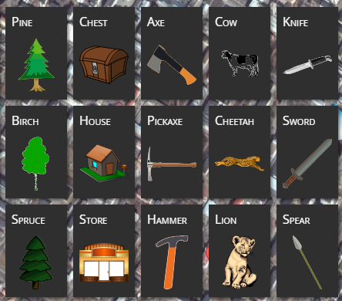
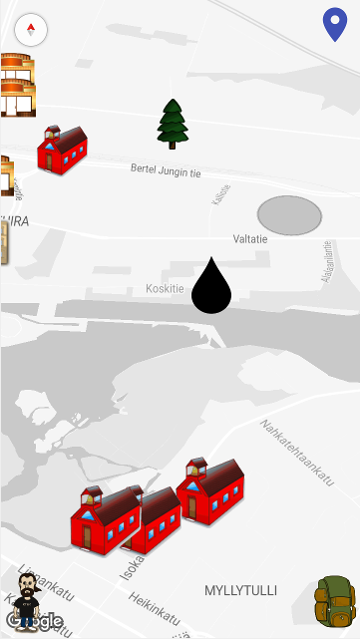
CraftGo-mobiilipeli
Esa Hannila, Jori Piira, Lauri Miettinen
Tekniikan ja luonnonvara-alan yksikkö, Tietotekniikka, Ohjelmistokehitys
Johdanto
Projektissa tehtiin peli Android-käyttöjärjestelmälle, joka hyödyntää puhelimen paikkatietoa. Pelissä on määritettynä sijainteja kartalla, joissa pelaaja voi kerätä resursseja, kuten puuta, kiveä ja vettä. Kerätyillä resursseilla voi kehittää uusia esineitä ja työkaluja.
Tavoitteet
Android-sovellus näyttää pelaajan sijainnin kartalla, ja näyttää mitä resursseja lähettyvillä on. Pelaajan täytyi pystyä keräämään resursseja inventaarioon ja tekemään niistä esineitä. Eri tyyppisten resurssien keruu pyrittiin tekemään eletunnistuksella, esimerkiksi heilauttamalla tai sahaamalla puhelimella edestakaisin. Tavoitteena oli tehdä liiketoimintasuunnitelma, ja arvioida projektin kannattavuutta liiketoimintana
Menetelmät
Android-sovellus kehitettiin Android Studiolla. Palvelin toteutettiin NodeJS:llä, jonka tietokantana on MongoDB.
Tausta-ajatuksena koko kehityksen ajan, oli tehdä puhelimesta vain päätelaite, joka lähettää tapahtumia käyttäjän vuorovaikutuksista palvelimelle. Palvelin ottaa vastaan vuorovaikutukset, ja näyttää websocket-yhteydellä pelaajan toiminnan vaikutukset pelimaailmaan reaaliaikaisesti.
Palvelin laskee pelaajien etäisyyksiä, ja näyttää vain lähellä olevat resurssit, jolloin käsitellyn tiedon määrä pysyy hallittuna.
Palvelimelle tehtiin editori, jonka avulla resursseja voi nopeasti asetella pelimaailmaan.
Tulokset
Palvelimen ohjelmointi onnistui vaatimusmäärittelyjen mukaisesti. Pelin resursseja voidaan lisätä, muokata ja poistaa. Resursseille voi liittää kuvakkeita.
Client-sovelluksessa käytetään kiihtyvyysantureita eletunnistusten tekoon. Lyönti ja sahaus saatiin valmiiksi.
Johtopäätökset
Sovelluksesta voisi saada jatkokehittämisen jälkeen kaupallisen, julkaisukelpoisen tuotteen. Projektissa tuli myös kokemusta liiketoimintasuunnitelman laatimisesta.
Projektissa saatu kokemus on varmasti hyödyksi, mikäli tulevaisuudessa tulee tehtyä liiketoimintaa.
Kuva 2. Palvelineditori
Mobiiliprojekti
Kuva 1. Pelinäkymä
Opintopisteitä: 6
Julkaisupäivä: 6.5.2017
Ohjaajat: Eino Niemi, Raija Westerlund

